Slide 1
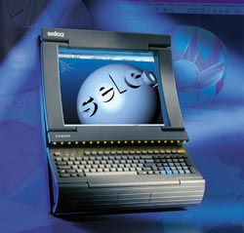
CNC Selca Serie S4000
Operano in ambiente Windows e sono dotati di un display a matrice attiva 15 pollici a colori con touch-screen, Hard Disk, scheda di rete integrata e doppia porta USB.

Slide 2
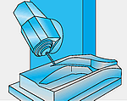
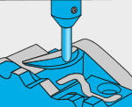
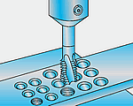
CNC Selca S4060D
Presenta il livello più alto di prestazioni dell’intera gamma
3.000 blocchi/s in esecuzione, look ahead di 512 blocchi, 20 assi controllati, 8 assi interpolati
E’ stato progettato specificatamente per macchine fresatrici di grandi dimensioni a 5 o più assi, dove il problema di gestire teste e tavole rotanti si associa all’esigenza di lavorare ad alta velocità superfici di stampi complessi.

Slide 3
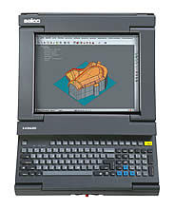
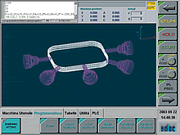
CNC Selca S4060D
Caratteristiche
Interfaccia azionamenti: - digitale Selca (D) - digitale Heidenhain (DH) - digitale direct drive (DDH)
Doppia CPU: - PC Pentium M - Master superveloce con processore Motorola 68040
Assi controllati: - 20 assi di cui 8 CNC, 8 PLC e 4 mandrini - 8 assi interpolati - 64 + 48 Input Output estendibili a 256 + 192 I/O+ 63 moduli di I/O remotati

Slide 4
CNC Selca S4060D
Caratteristiche
Velocità di lettura blocchi: 3000 blocchi/s in esecuzione
Look Ahead 512 blocchi
Display TFT a colori da 15” con touch screen (17” opzionale)
1 GB RAM
Scheda grafica XGA
Doppia porta USB
Hard Disk integrato

